Slide 1
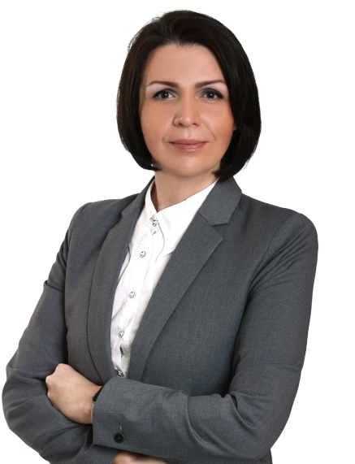
Тема:
Дата:
8 июля 2021 года
«Налоговые и уголовно-правовые риски защищаем бизнес и себя»
Спикер:
Легонькова Ольга - Аттестованный аудитор, директор по развитию, методолог
компании «Правовест Аудит»
pravovest-audit.ru
+7 495 134-32-23

Slide 2
Способы защиты от персональной ответственности
Как быть руководителю компании, есть ли возможность защититься от персональной ответственности?
Современные реалии и последний тренды требуют от руководителя повышенного внимания к совершаемым хозяйственный операциями, и их тщательного оформления.
По сути все способы защиты от персональной ответственности связаны с приобретением навыков «управления рисками» бизнеса с учетом динамично меняющегося законодательства и правоприменительной практики. Ниже остановимся на трех ключевых способах предупреждения рисков ответственности:
Аудит — подтверждение достоверности ведения учета и отчетности
Соблюдение принципов должной осмотрительности при выборе контрагентов
Грамотное документальное делегирование ответственности
pravovest-audit.ru
+7 495 134-32-23
+ 7 (903) 669-51-90
Pravovest_Audit

Slide 3
Способ 1. Аудит и аудиторское заключение
Сегодня независимый аудит – это необходимость для компании и руководителя, который хочет обезопасить себя от многомиллионных претензий.
Аудиторы:
анализируют хозяйственные операции компании и оформляющие их документы,
выявляют и оцифровывают риски,
вырабатывают рекомендации по их устранению или хотя бы минимизации.
При этом в ходе проведения аудита рекомендуем отдельно запрашивать оценку рисков персональной ответственности руководителя.
Аудиторское заключение позволяет руководителю увидеть полную картину рисков и резервов с цифрами и аргументацией оснований с учетом законов и актуальной правоприменительной практики.
ПОЛОНАЯ КАРТИНА РИСКОК И РЕЗЕРВОВ = возможность управлять своими рисками.
ЗАЧАСТУЮ выявленное нарушение очень легко исправить и спасти копанию и себя от крупных доначислений:
— привести в порядок документацию и бухучет при обнаружении пороков в их оформлении.
Отметим, что нарушения в оформлении документов даже при реальности сделок может стать основанием для доначисления налогов и привлечения к субсидиарной ответственности.
ВОЗМОЖДНЫМ решение бывает: подача уточненных деклараций за прошлые периоды, сбор дополнительных доказательств, подтверждающие деловую цель сделки, проведение беседы с сотрудниками.
В рамках аудита могут быть оценены прошедшие периоды, а также потенциальные риски будущих периодов.
pravovest-audit.ru
+7 495 134-32-23
+ 7 (903) 669-51-90
Pravovest_Audit

Slide 4
КРОМЕ ТОГО, аудиторское заключение может подтверждать факт того, что
руководитель предпринял необходимые действия по минимизации убытков участников.
Такой вывод важен при разрешении вопроса о привлечении директора к материальной ответственности, в т.ч. по возмещению собственникам убытков в виде штрафов по налогам или ошибок в бухучете, приведшим к убыткам участников (например, уменьшению суммы дивидендов);
отчетность компании достоверна, т.е. ей не грозило банкротство и права кредиторов не были нарушены. Данное подтверждение имеет особо важное значение при решении вопроса о привлечении руководителя к субсидиарной ответственности.
Обращаем ваше внимание, что именно «Правовест Аудит» по итогам аудита выдаёт не только аудиторское заключение и расширенные юридические и финансовые гарантии бизнесу, но и сертификат главному бухгалтеру, финансовому и генеральному директору о прохождении аудита.
С учетом растущих рисков рекомендуем хранить его в личном портфолио до 10 лет, что будет подтверждать квалификацию и соблюдение законодательства в части ведения достоверного учета и отчетности.
Также «Правовест Аудит» выдаёт компании после аудита отдельный сертификат, который обеспечивает юридическую защиту бизнеса налоговыми юристами при налоговых претензиях и финансовые гарантии, которые застрахованы и выплачиваются компанией «Ингосстрах» клиенту в части сумм штрафов и пеней, если налоговые претензии ФНС не удастся оспорить полностью.
pravovest-audit.ru
+7 495 134-32-23
+ 7 (903) 669-51-90
Pravovest_Audit

Slide 5
Проведение аудита и получение аудиторского заключения имеет для бизнеса и его руководителя массу плюсов:
показывает размер рисков и резервов (текущего и прошлых периодов) и помогает избежать (или значительно снизить) доначислений, а значит, уголовной, субсидиарной и материальной ответственности руководителя и собственника;
подтверждает действия руководителя, направленные на предотвращение (недопущение) убытков для собственников, в т. ч. в виде штрафов и пени по налогам, а значит страхует от материальной ответственности руководителя;
подтверждает достоверность отчетности, т.е. отсутствие оснований для подачи заявления о банкротстве и снижает риск субсидиарной ответственности руководителя;
дает защиту и страховку от налоговых претензий при проведении комплексного аудита, что гарантирует помощь налоговых юристов на 3 года и покрывает страховкой суммы штрафов и пеней, а значит у собственников не будет оснований взыскать их с руководителя в качестве материальной ответственности.
pravovest-audit.ru
+7 495 134-32-23
+ 7 (903) 669-51-90
Pravovest_Audit

Slide 6
ВАЖНО не только аудировать текущие обязательства компании, но и не оставлять без внимания прошлые периоды.
В ходе выездной налоговой проверки, может быть проверен период в 3 календарных года, предшествующих году, в котором вынесено решение о проведении проверки (п. 4 ст. 89 НК РФ).
То есть в 2021 года к компании налоговая инспекция и проверить правильность исчисления налогов за 2018 — 2020 годы, а также захватить текущий 2021 год.
А значит, при наличии «проблемных» операций компании могут быть доначислены за эти периоды существенные суммы недоимки, а у руководителя возникнуть риски привлечения к субсидиарной, уголовной и материальной ответственности.
Просканировать прошлые периоды на предмет рисков можно и нужно, пригласив аудиторов, проверить:
корректность документооборота,
деловую цель операций,
наличие факторов взаимозависимости и прочих обстоятельств, повышающих риск проведения выездных налоговых проверок и доначислений.
Для сведения! Перечень общедоступных Критериев самостоятельной оценки рисков для налогоплательщиков утвержден Приложением № 2 к Приказу ФНС России от 30.05.2007 №ММ-3-06/333@.
Но эффективней будет доверить проверку прошлых периодов профессиональным аудиторам, которые не только обозначат риски, но и сформируют рекомендации о том, что можно сделать для их уменьшения в настоящий момент, помогут выявить финансовые резервы (возможные переплаты, неиспользуемые льготы и т.п.), а также разделят с вами бремя ответственности, предоставив гарантии и страховку.
pravovest-audit.ru
+7 495 134-32-23
+ 7 (903) 669-51-90
Pravovest_Audit

Slide 7
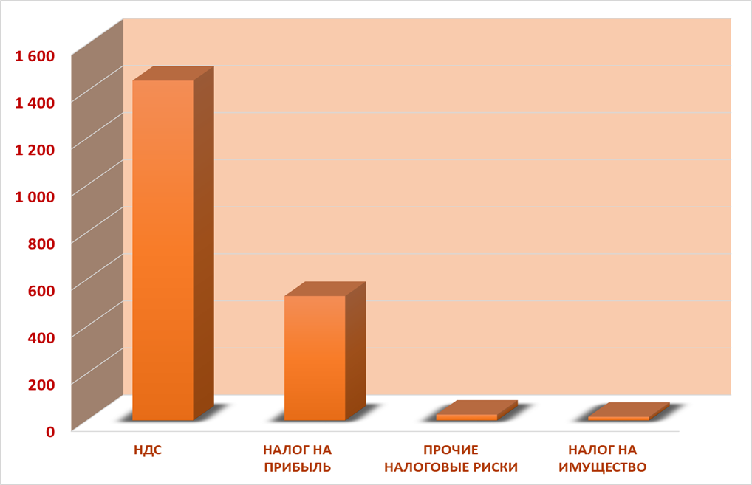
Налог | Итого рисков, млн. руб.
НДС | 1 445
Налог на прибыль | 336
Прочие налоговые риски | 25
Налог на имущество | 15
pravovest-audit.ru
+7 495 134-32-23
+ 7 (903) 669-51-90
Pravovest_Audit

Slide 8
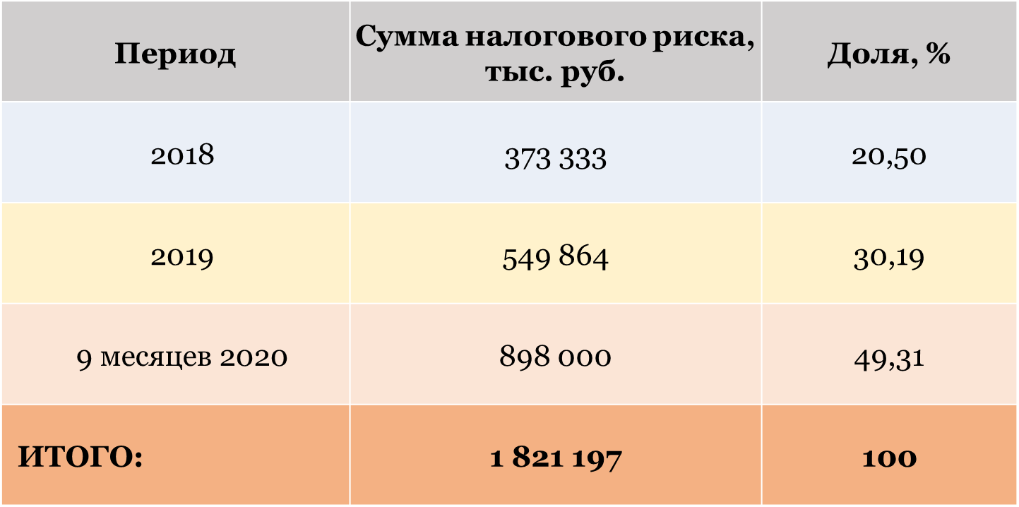
Распределение выявленных налоговых рисков
по группе компаний в целом, по годам
pravovest-audit.ru
+7 495 134-32-23
+ 7 (903) 669-51-90
Pravovest_Audit

Slide 9
Отношение суммы выявленных налоговых рисков
к стоимости договора на налоговый аудит
Компания группы | Стоимость договора, руб. | Выявленные налоговые риски, руб.
1 | 303 375 | 39 820 000
2 | 556 575 | 914 624 000
3 | 435 000 | 333 639 600
4 | 744 000 | 161 100 000
5 | 194 475 | 99 750 000
6 | 766 575 | 272 263 200
ИТОГО | 3 000 000 | 1 821 196 800
pravovest-audit.ru
+7 495 134-32-23
+ 7 (903) 669-51-90
Pravovest_Audit

Slide 10
КОНТАКТНЫЕ ТЕЛЕФОНЫ:
+7 (495)134–32-23
Менеджеры департамента развития:
Лутицкая Алиса
admin@pravovest-audit.ru
+ 7 (903) 669-51-90
cons@wiseadvice.ru
+7 (996)966–32-63
115 093, г. МОСКВА, 1-й ЩИПКОВСКИЙ
ПЕР., Д. 20, ЭТАЖ 2, ОФИС 211
pravovest-audit.ru

